Slide 1


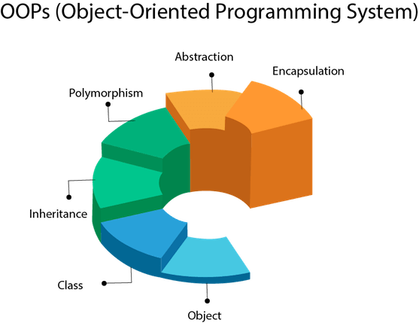


Java’da Reflection kavramı
Nesneye Dayalı Programlama Dersi
http://youtube.com/bmdersleri
Hazırlayan ve Sunan: Yusuf BİLGİÇ 1711404023
Tarih : 13/06/2021
Sürüm : v2
Ders Yürütücüsü : Doç. Dr. İsmail KIRBAŞ

Slide 2

İçindekiler
Reflection Nedir?
Reflection Kullanımı -1
Reflection Kullanımı -2
Reflection Kullanımı -3
Java.lang.Class
Java.lang.class Sınıfında Kullanılan Yöntemler
Annotations -1
Annotations -2
Dizi Oluşturma
Java Reflection Örnek
Sonuç
Kaynaklar
http://youtube.com/bmdersleri

Slide 3
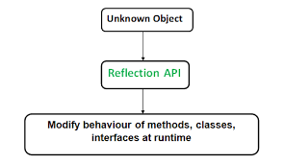
Reflection Nedir?
Reflection, bir sınıfın çalışma zamanı davranışını inceleme veya değiştirme işlemidir.
Reflection yapısı sınıf, metot, özellikler ve annotation ait ad, parametre gibi bilgileri almak, denetlemek ve yönetmek için kullanılır.
Reflection runtime da o anki sanal makinede olan sınıfların, metotları, yapıcıları, üst sınıfları ve değişkenleri hakkında bilgiler alabiliriz .Yani bir sınıfa ait olan sabitleri ve metot tanımlamaların hepsini tespit edebiliriz.

Slide 4
Java Reflection Kullanımı
Reclection kullanımı için öncelikler java.lang paketinde yer alan Class, Method, Field, Annotation sınıflarını ve metotlarını bilmek faydalı olacaktır.
Java.lang ve java.lang.reflect paketleri java yansıması için sınıflar sağlar.
Çünkü sınıf, metot ve sınıf özellikleri bu sınıflarla ifade edilir.
Örneğin; JAXB, Spring, Hibernate gibi yapılarda kullanılan annotation bilgileri Reflection özelliği ile alınarak işlem yapılır.
Temel veri yapıları(int, double, float vb.) ve sınıflarda(Object, System vb.) özel bir anlamı olan class özelliği yer alır.
Özellik bu yapılarda yer alan sınıf, metot ve annotation gibi komutlara erişimi sağlayan Class sınıfından bir nesnedir.

Slide 5
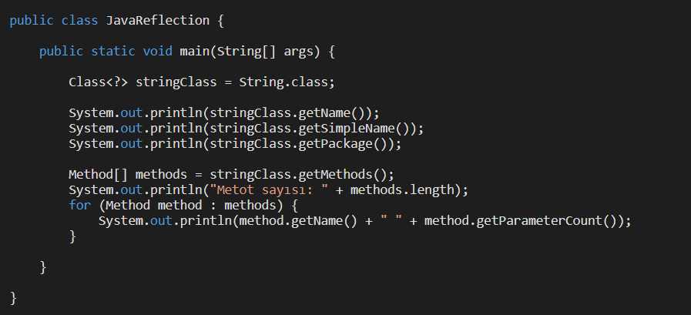
Java Reflection Kullanımı(devam)
Java.lang.Class class, meta verileri almak, incelemek ve bir sınıfın çalışma zamanı davranışını değiştirmek için kullanılabilecek birçok yöntem sağlar.
Class sınıfı sınıf ile ilgili bilgi almak için getName, getSimpleName, getModifiers, getPackage, getSuperclass, getInterfaces, getConstructors, getMethods, getFields, getAnnotations gibi metotlara sahiptir.
Metotların dönüş değeri alınan bilgiye göre değişiklik gösterir.
Örneğin sınıf içerisindeki metotları almak için kullanılan getMethods değerinin dönüş değeri Method türünden bir dizidir.

Slide 6

Java Reflection Kullanımı(devam)
Method sınıfı kullanılarak metotlar hakkında bilgi alınabilir.
Reflection yapısı ile metot çalıştırılmak istenildiğinde Method sınıfında yer alan invoke metodu kullanılabilir.
Reflection yapısı ile ayrıca sınıf içerisinde yer alan private, protected gibi erişim imkanı olmayan alanlara da erişim sağlanabilir.
Private, protected metotlar erişmek için getDeclaredMethods metodu kullanılır.
Ayrıca bu private, protected metotlar getDeclaredMethod ve setAccessible metodu kullanılarak çalıştırılabilir.

Slide 7
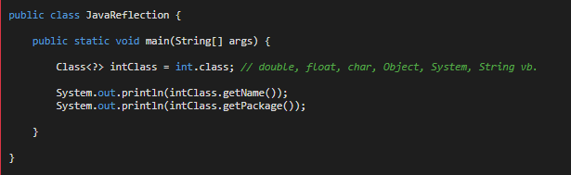
Java.lang.Class
Java.lang.Class sınıfı esas olarak iki görevi yerine getirir:
Çalışma zamanında bir sınıfın meta verilerini almak için yöntemler sağlar.
Bir sınıfın çalışma zamanı davranışını incelemek ve değiştirmek için yöntemler sağlar.

Slide 8
Java.lang.class Sınıfında Kullanılan Yöntemler
Method | Açıklama
public String getName() | Sınıf adını döndürür.
public static Class forName(String className)throws ClassNotFoundException | Sınıfı yükler ve sınıfın referansını döndürür.
public Object newInstance()throws InstantiationException,IllegalAccessException | Yeni bir örnek oluşturur.
public boolean isInterface() | Interface olup olmadığını kontrol eder.
public boolean isArray() | Array olup olmadığını kontrol eder.
public boolean isPrimitive() | Primitive olup olmadığını kontrol eder.
public Class getSuperclass() | Superclass sınıf referansını döndürür.
public Field[] getDeclaredFields()throws SecurityException | Sınıfın toplam alan sayısını döndürür.
public Method[] getDeclaredMethods()throws SecurityException | Sınıfın toplam Method sayısını döndürür.
public Constructor[] getDeclaredConstructors()throws SecurityException | Sınıfın toplam Constructor sayısını döndürür.

Slide 9
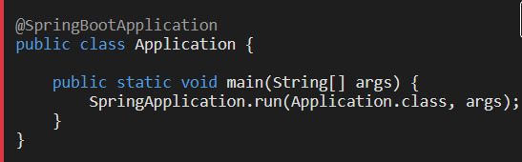
Annotations
Java Reflection yapısının en önemli kullanım yeri annotations yapısıdır.
Spring, Hibernate ve JAXB (XML işlemleri) gibi yapılar reflection ve annotations özelliğini kullanarak işlem yapar.
Aşağıdaki Spring kod parçası incelendiğinde Reflection ve annotations özelliğinin kullanıldığı açıkca görülebilir.

Slide 10
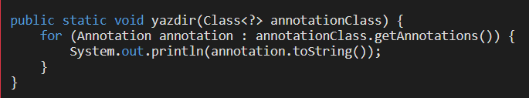
Annotations(devam)
Aşağıdaki metot parametre olarak verilen sınıf içerisindeki annotationları yazdırır.
Annotationları görebilmek için annotation’ın @Retention(RetentionPolicy.RUNTIME) olarak işaretlenmesi gerekir

Slide 11
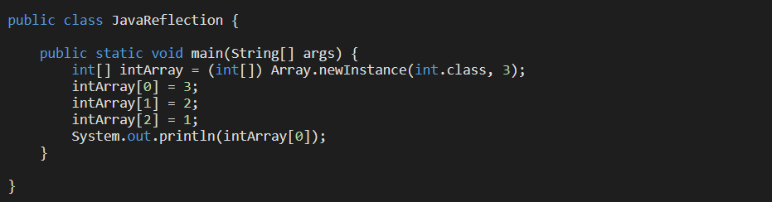
Dizi Oluşturma
Java Reflection kullanılarak aşağıdaki gibi bir dizi oluşturulabilir.

Slide 12
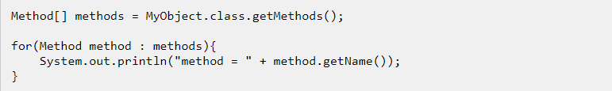
Java Reflection Örnek
Reflection kullanımının neye benzediğini göstermek için küçük bir Java Reflection örneği:
MyObject adlı sınıftan Class object’i alır.
Class object’i kullanarak o sınıftaki yöntemlerin bir listesini alır, methodları yineler ve adlarını yazdırır.

Slide 13
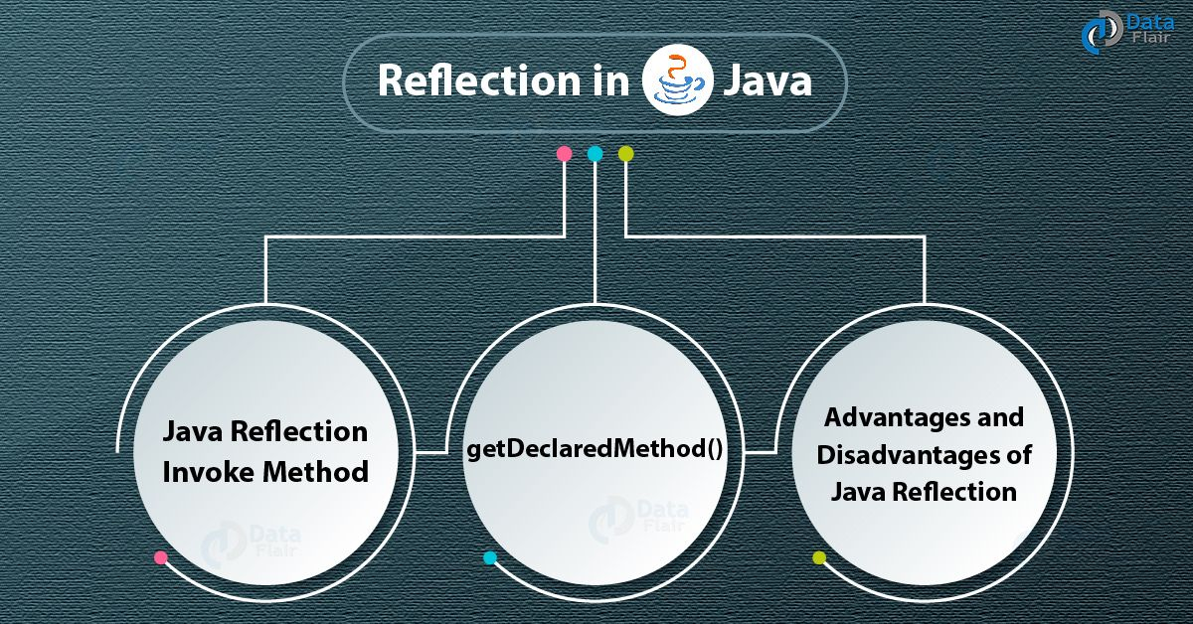
Sonuç
Reflection yapısı kullanılarak dinamik sınıftan nesne oluşturma, sınıf yükleme işlemi, bağımlılık yönetimi gibi işlemler kolay bir şekilde yapılabilir.
Ancak reflection yapısı uygun veya doğru olarak kullanılmadığında beklenmedik sonuçlar ortaya çıkabilir.

Slide 14
Kaynaklar
https://bilisim.io/2017/01/07/java-reflection-kullanimi/
https://bilisim.io/2017/04/06/java-reflection/
https://medium.com/@ismail.gungor.92/nedir-bu-reflection-ve-annotation-303ad397ffdb
https://fatihkabakci.com/article-JAVA_REFLECTION(YANSIMA)
https://data-flair.training/blogs/reflection-in-java/
https://www.javatpoint.com/java-reflection
http://tutorials.jenkov.com/java-reflection/index.html#java-reflection-example
http://youtube.com/bmdersleri

Slide 15
İlginiz için teşekkürler…
Nesneye Dayalı Programlama Dersi
http://youtube.com/bmdersleri
Hazırlayan ve Sunan : Yusuf BİLGİÇ 1711404023 E-posta : ysfbursa@hotmail.com
Tarih : 13/06/2021
Sürüm : v2
Ders Yürütücüsü : Doç. Dr. İsmail KIRBAŞ

